Slide 1
Топливно-энергетический комплекс мира - урок географии в 10 классе
newUROKI.net
Добро пожаловать на урок географии, где мы рассмотрим важнейшую составляющую современного мира – топливно-энергетический комплекс. Узнаем, как топливо и энергия определяют нашу жизнь.
Презентация для урока географии в 10 классе по теме: "Топливно-энергетический комплекс мира"
«Новые УРОКИ» newUROKI.net
Всё для учителя – всё бесплатно!

Slide 2
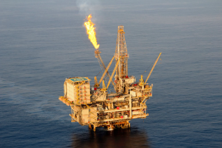
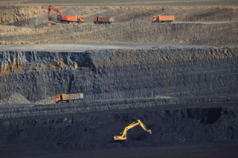
newUROKI.net
Введение в топливно-энергетический комплекс
Изучим, что представляет собой топливно-энергетический комплекс и какие ресурсы входят в его состав. Узнаем о важности топлива и энергии для развития различных секторов экономики.
Нефть
Газ
Уголь
Разведка и добыча, роль в мировой торговле и влияние на геополитическую ситуацию.
Природные запасы, география добычи и использования в различных областях, включая энергетику и транспорт.
Значение в энергетике, автомобильной промышленности, исследования по чистому угле и альтернативы.

Slide 3
newUROKI.net
Глобальный обзор топливного баланса
Исследуем глобальный баланс потребления и производства топливных ресурсов. Сравним доли углеводородов, газов и альтернативных источников.
1
Нефть
2
Газ
3
Альтернативные источники
Наибольшая доля в мировом потреблении, верховье списка стран-производителей.
Востребован в странах с развитой энергетикой, изменение конкуренции на рынке.
Возрастающая роль солнечной, ветровой энергии и других энергетических отраслей.

Slide 4
newUROKI.net
Динамика производства различных видов топлива
Изучим динамику производства ключевых видов топлива за последние десятилетия. Узнаем о факторах, влияющих на предложение на мировом рынке.
Hефть
Гaз
Уголь
Увеличение добычи в некоторых странах, снижение в других из-за различных причин - от экономических факторов до окружающей среды.
Рост добычи, развитие новых проектов по перевозке и использованию газа.
Стабильное добыча во многих странах, увеличение использования новых технологий для сокращения выбросов.

Slide 5
newUROKI.net
Характеристика газовой, нефтяной, угольной промышленности
Изучим особенности и географию газовой, нефтяной и угольной промышленности. Узнаем о специфике каждой отрасли и ее влиянии на мировую экономику.
Гaзовая промышленность
Нефтяная промышленность
Сжиженный газ, высокая спросов рост энергетического сектора + развивающиеся страны.
Основной двигатель мировой экономики, политическое и экономическое влияние.
Угольная промышленность
Классическое топливо для энергетики, разновидности угля, его добыча и последствия.

Slide 6
newUROKI.net
Электроэнергетика: роль и альтернативные источники энергии
Рассмотрим роль электроэнергетики в современном мире и альтернативные источники энергии. Узнаем о вызовах и перспективах развития этой отрасли.
1
Традиционные источники
Угольные и газовые электростанции, нефтепродукты в энергетике.
Ветряная и солнечная энергия
2
Быстро растущая доля на мировом рынке, технологический прогресс и устойчивость.
3
Ядерная энергия
Плюсы и минусы, новые технологии и разработки в области ядерной энергетики.

Slide 7
newUROKI.net
География добычи и потребления топливных ресурсов
Исследуем карту мира и узнаем о географии добычи и потребления основных топливных ресурсов. Узнаем, как география влияет на торговлю и мировую экономику.
Нефть
Саудовская Аравия, Россия, США, Иран, Канада.
Газ
США, Россия, Иран, Катар, Китай.
Уголь
Китай, США, Индия, Австралия, Россия.

Slide 8
newUROKI.net
Итоги и перспективы: рефлексия и заключение
Подведем итоги урока и рассмотрим перспективы развития топливно-энергетического комплекса. Ответим на вопросы и обсудим важность понимания этой темы в современном мире.

